Slide 1
卡尔曼滤波
陈雨烟：实验，汇报
马华：文档，ppt
李官磊：ppt

Slide 2
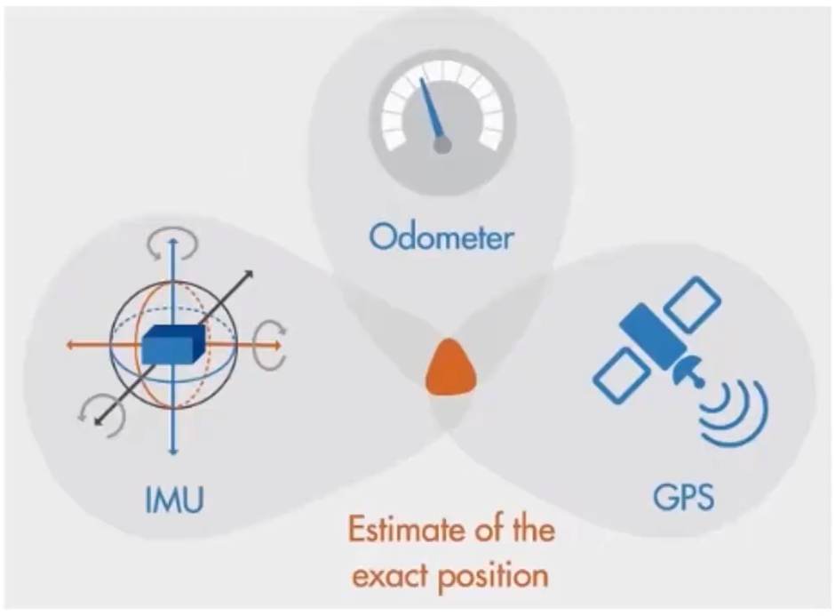
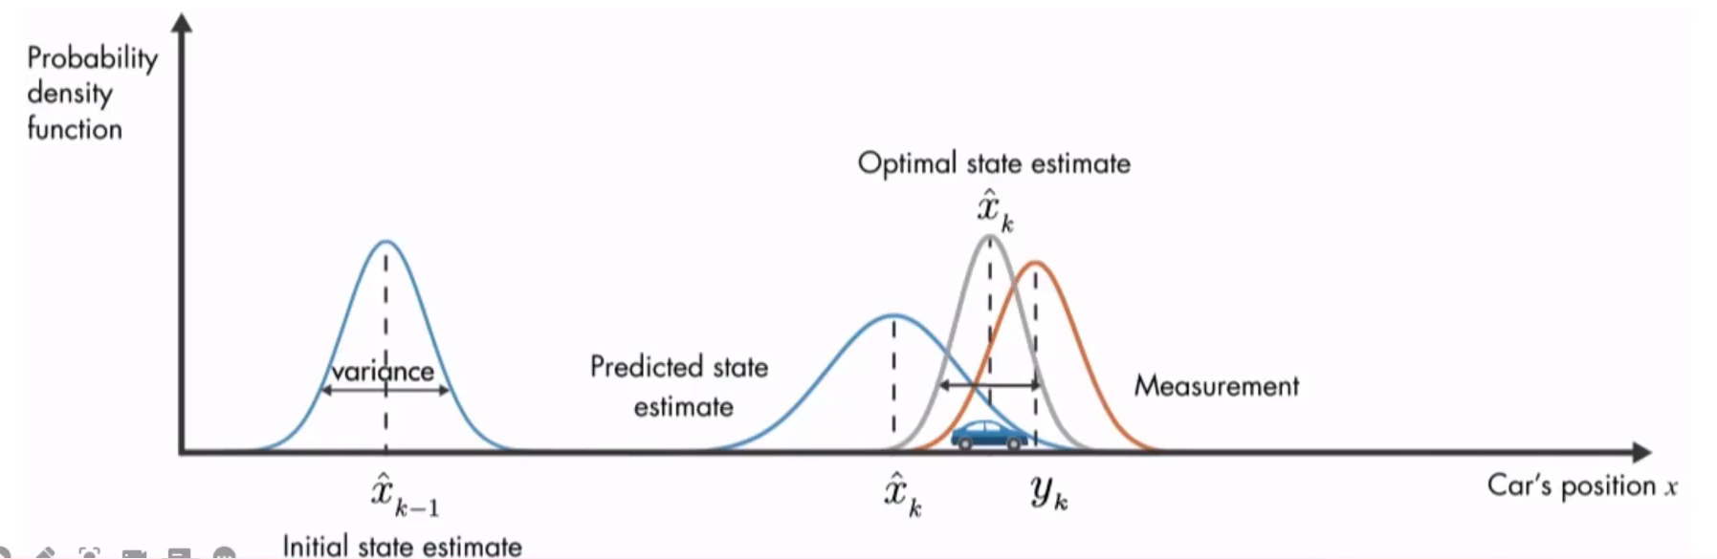
卡尔曼滤波
卡尔曼滤波（英语：Kalman filter）是一种高效率的递归滤波器（自回归滤波器），它能够从一系列的不完全及包含噪声的测量中，估计动态系统的状态。卡尔曼滤波会根据各测量量在不同时间下的值，考虑各时间下的联合分布，再产生对未知变量的估计，因此会比只以单一测量量为基础的估计方式要准。卡尔曼滤波得名自主要贡献者之一的鲁道夫·卡尔曼https://zh.wikipedia.org/zhcn/%E5%8D%A1%E5%B0%94%E6%9B%BC%E6%BB%A4%E6%B3%A2
Notes:
均方误差（MSE）达到理论上的最小值 线性 + 高斯噪声 → 卡尔曼滤波能算出 “均值误差最小” 的最优估计 惯性测量单元
三轴加速度计：测量物体在三维空间里的线加速度（比如前后、左右、上下的运动）
三轴陀螺仪：测量物体的旋转角速度（比如翻滚、俯仰、转向的速度）部分高端型号还会集成磁力计（也叫电子罗盘），用来辅助修正方向误差。

Slide 3
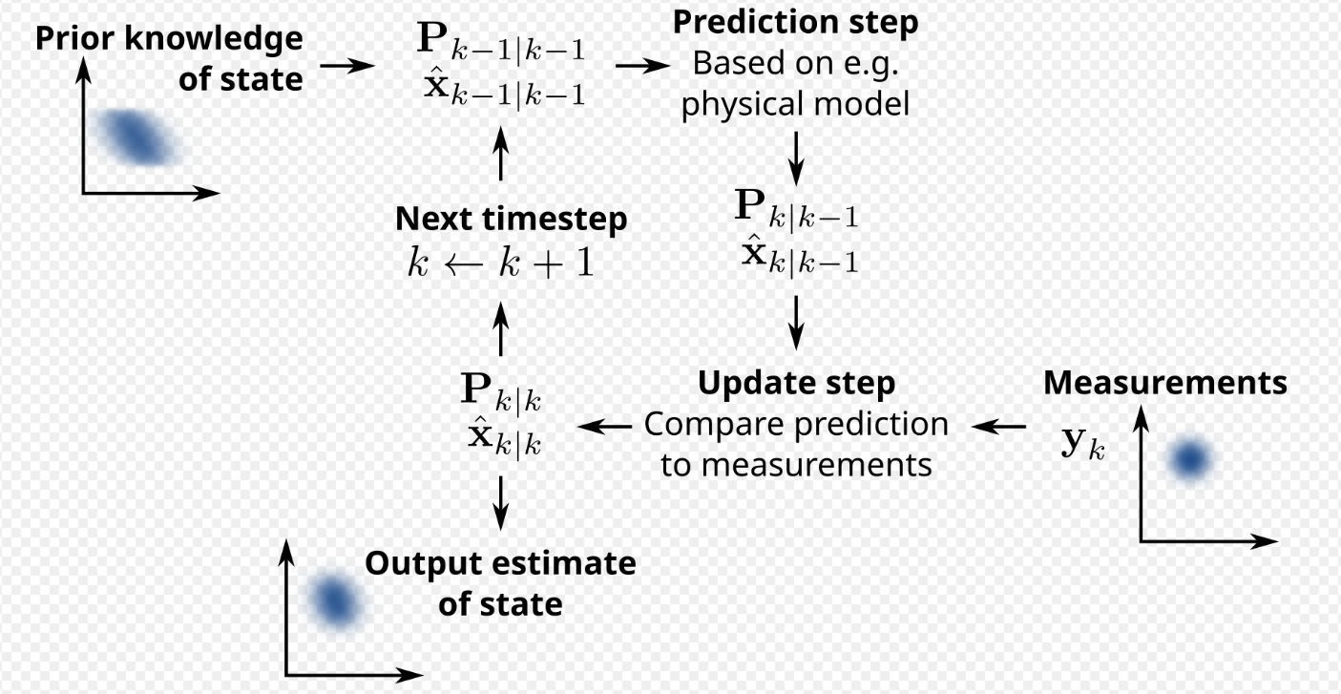
卡尔曼滤波
Notes:
卡尔曼滤波的过程分为两个关键阶段：预测（Prediction）和更新（Update），并不断循环迭代。
初始状态：Prior knowledge of state
算法开始时，我们对系统状态有一个初始估计，包括
状态均值 x^k−1∣k−1
​和它的不确定性（协方差矩阵）P k−1∣k−1
​左上角的蓝色模糊区域，代表了这个初始估计的概率分布：中心是最可能的状态，模糊程度代表不确定性（噪声）。
预测阶段（Prediction step）
基于上一时刻的状态，通过物理模型或系统方程，预测下一时刻的状态：
预测状态：x^k∣k−1
​预测协方差：P k∣k−1
​这个过程会让不确定性变大（预测误差累积），对应图中预测阶段的状态估计。
更新阶段（Update step）
我们得到了当前时刻的实际测量值 y k（右侧的测量分布），但测量本身也有噪声。
算法会把预测值和测量值结合起来，计算出一个更优的状态估计：
后验状态：x^k∣k
​后验协方差：P k∣k
​左下角的蓝色区域，就是更新后的估计，它的不确定性会比纯预测或纯测量都更小，也就是我们要的最终估计。
循环迭代输出的 x^k∣k和 P k∣k
​会作为下一轮的初始状态（k←k+1），不断重复 “预测 - 更新” 的过程。

Slide 4


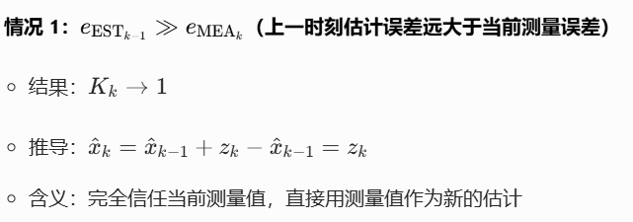
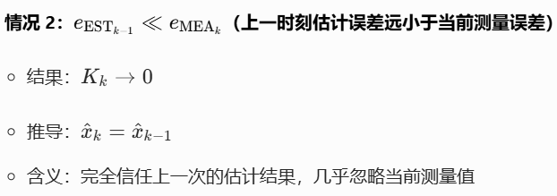
卡尔曼滤波
当前的估计值 = 上一次的估计值 + 系数 × (当前测量值 - 上一次的估计值)
Kk：Kalman Gain，卡尔曼增益 / 回改系数
估计误差:eEST（Estimate 估计）
测量误差:eMEA（Measurement 测量）
Notes:
符号 名称 含义
x^ 状态估计 系统状态的估计值，比如无人机的位置、速度
P 协方差矩阵 状态估计的不确定性 / 误差大小，数值越大表示估计越不准
t 时间步 当前时刻
t−1 时间步 上一时刻
上标 − 预测值 还没用到测量数据，纯靠模型推出来的结果
F 状态转移矩阵 描述系统状态如何随时间变化（比如匀速运动模型）
B 控制输入矩阵 描述控制量（比如油门、推力）如何影响状态
u 控制输入 外部施加给系统的控制信号
Q 过程噪声协方差 系统模型本身的不确定性（比如风扰、模型误差）
H 测量矩阵 把状态向量转换成和测量值同维度的形式
z 测量值 传感器实际测到的数据（比如 GPS 读数）
R 测量噪声协方差 传感器本身的误差大小（比如 GPS 的精度）
Kt​ 卡尔曼增益 决定 “更相信预测” 还是 “更相信测量” 的权重系数
I 单位矩阵 矩阵运算中的单位元，和数字里的 1 类似 除了输出的式子，其他的都是为了这个式子服务的

Slide 5
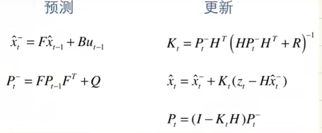





卡尔曼滤波
基于上一时刻的状态和控制输入，预测当前时刻的状态。
预测当前时刻状态估计的不确定性。
计算卡尔曼增益，决定我们接下来更信任预测值还是测量值。
用测量值修正预测状态，得到当前时刻的最优状态估计。（残差）
更新当前时刻状态估计的不确定性。
Notes:
符号 名称 含义
x^ 状态估计 系统状态的估计值，比如无人机的位置、速度
P 协方差矩阵 状态估计的不确定性 / 误差大小，数值越大表示估计越不准
t 时间步 当前时刻
t−1 时间步 上一时刻
上标 − 预测值 还没用到测量数据，纯靠模型推出来的结果
F 状态转移矩阵 描述系统状态如何随时间变化（比如匀速运动模型）
B 控制输入矩阵 描述控制量（比如油门、推力）如何影响状态
u 控制输入 外部施加给系统的控制信号
Q 过程噪声协方差 系统模型本身的不确定性（比如风扰、模型误差）
H 测量矩阵 把状态向量转换成和测量值同维度的形式
z 测量值 传感器实际测到的数据（比如 GPS 读数）
R 测量噪声协方差 传感器本身的误差大小（比如 GPS 的精度）
Kt​ 卡尔曼增益 决定 “更相信预测” 还是 “更相信测量” 的权重系数
I 单位矩阵 矩阵运算中的单位元，和数字里的 1 类似 除了输出的式子，其他的都是为了这个式子服务的

Slide 6
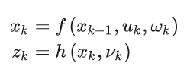
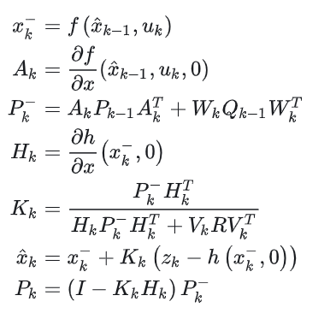
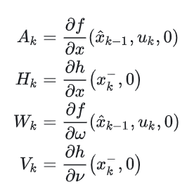
扩展卡尔曼滤波
非线性系统方程及其观测方程
扩展卡尔曼滤波算法可以通过将非线性系统在其参考点处做泰勒级数展开，从而使非线性系统可以线性化。
Notes:
首先，真实世界的系统都是非线性的。我们用 xk=f(xk−1,uk,ω k)表示状态转移，zk=h(xk,νk)表示观测方程，这里面的f和h都是非线性函数，标准卡尔曼滤波处理不了这种非线性，所以我们要用扩展卡尔曼滤波，把它线性化。
线性化的方法，就是对非线性函数做泰勒展开，取一阶近似。这里的 Ak，Wk、Hk、Vk，就是展开后得到的雅可比矩阵：
Ak是状态转移函数f对状态x求偏导，描述状态变化对自身的影响；
Wk是f对过程噪声ω求偏导，描述噪声如何影响状态；
Hk是观测函数h对状态x求偏导，描述状态变化如何影响观测值；
Vk是h对观测噪声ν求偏导，描述观测噪声对测量的影响。
这四个矩阵，就是我们把非线性模型掰成线性模型的关键工具。 协方差矩阵用来记误差有多大、长什么样；雅可比矩阵告诉误差会放大还是缩小；最后一起算卡尔曼增益，决定更信预测还是更信传感器，让整体误差越来越小。

Slide 7
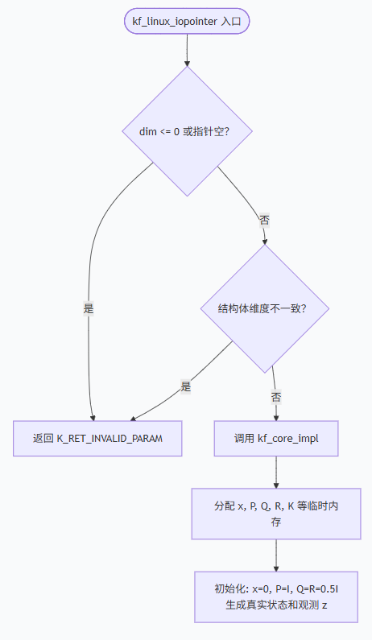
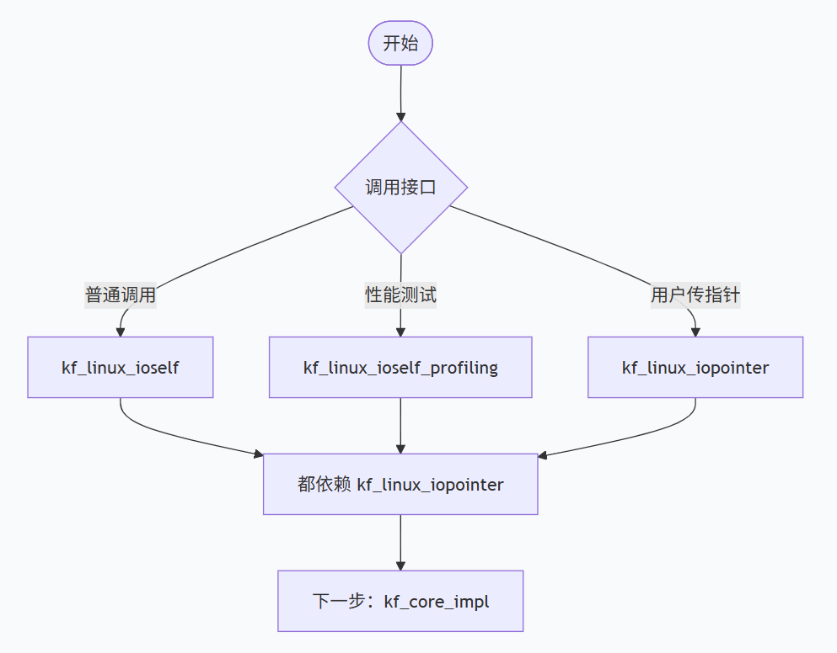
程序流程图

Slide 8
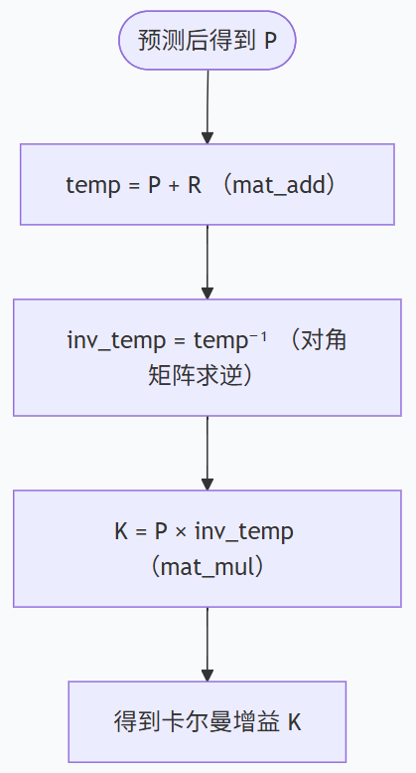
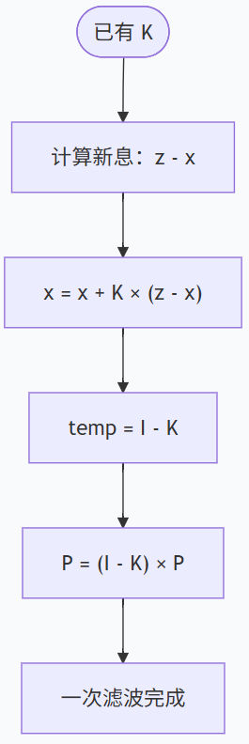
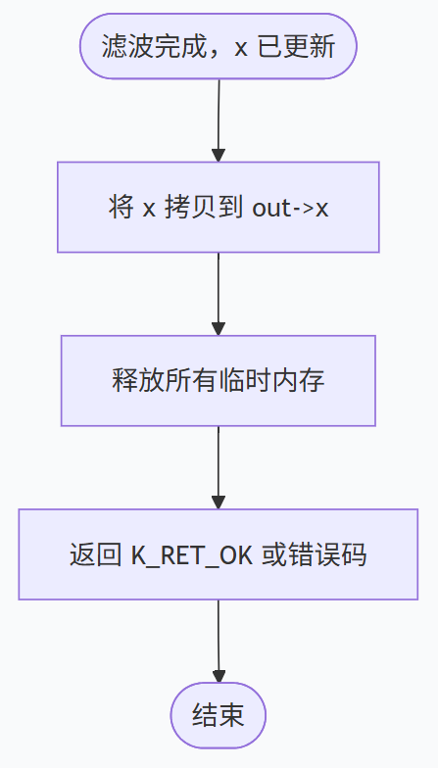
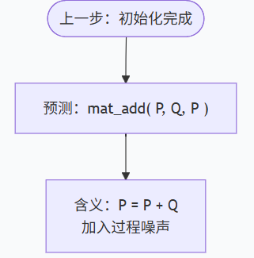
程序流程图

Slide 9
研讨要求1：接口与时间函数
3个接口函数
RetCode kf_linux_iopointer(int dim, void *input, void *output); 执行一次卡尔曼滤波迭代（状态维度为dim）.输入：input指向KF_Input结构体。
输出：output指向KF_Output结构体。
RetCode kf_linux_ioself_profiling(int dim); //该函数自己产生输入数据、调用kf_linux_iopointer函数、检查输出数据，并对kf_linux_iopointer函数进行计时（纳秒级精度），printf输出dim和耗时，返回前释放数据存储。
RetCode kf_linux_ioself(int dim); //同上述函数，但不计时、不printf。该函数用于调用者不提供输入数据也不使用输出数据、只是测试函数功能的情况
typedef enum {
K_RET_OK = 0,
K_RET_UNK_ERROR = -1,
K_RET_TIMEOUT,
K_RET_INVALID_PARAM,
K_RET_BUSY
} RetCode;
typedef struct {
int dim;
} KfInput;
typedef struct {
double *x;
} KfOutput;

Slide 10
研讨要求1：接口与时间函数
提供时间函数
uint64_t get_timestamp(void);
int64_t timestamp_diff(uint64_t start, uint64_t end);
测试主函数 (kf_linux_test.c)
int main(void) {
for (int dim = 10; dim <= 300; dim += 9) {
kf_linux_ioself_profiling(dim);
}
return 0;
}
对卡尔曼滤波器算子进行多维度性能采样。循环遍历一系列状态维度（dim），在每个维度下调用 kf_linux_ioself_profiling 自动完成一次完整的滤波迭代、计时并输出结果。最后返回 0，表示程序正常结束。
Notes:
独立性保证,每次调用 kf_linux_ioself_profiling 均独立分配并释放所有临时内存，无任何跨次调用的状态共享。核心算子内部固定随机种子与初始参数，相同维度的多次采样耗时高度一致，不同维度间相互无影响。

Slide 11
研讨要求
源代码文件12个：
kf_linux.h 仅包含调用接口函数所需的声明
kf_linux.c 核心算子实现（稠密矩阵版本）+ 三个接口函数
kf_linux_test.c 性能采样测试主程序（main 函数）
kf_linux_neon.c NEON 向量化 + 循环分块优化版本
kf_linux_neon_omp.c NEON 向量化 + OpenMP 多核并行版本
kf_linux_float_neon_omp.c NEON + OpenMP + float 数据类型版本
kf_linux_diag.c 对角阵优化版本（仅存对角线向量）
kf_linux_diag_scalar.c 对角阵 + 常量折叠 + 标量化版本
kf_linux_float_diag_scalar.c 对角阵 + 常量折叠 + 标量化 + float 版本
timestamp.h 时间接口函数声明
timestamp.c 时间函数实现（纳秒精度）
readme.txt 编译和执行说明

Slide 12
研讨要求2：格式
类别 | 命名风格 | 实例
类型（枚举） | 大驼峰 | RetCode
类型（结构体） | 大驼峰 | KfInput、KfOutput
枚举成员 | 全大写+下划线 | K_RET_OK、K_RET_INVALID_PARAM
函数 | 蛇形 | kf_linux_iopointer、get_timestamp
变量/参数 | 蛇形（全小写） | dim、temp_p_plus_r、k_mult
常量 | 全大写+下划线 | MAX_DIM
测试文件 | 以test结尾 | kf_linux_test.c

Slide 13
研讨要求3：性能
算子性能优化方法及其实验效果
算子 | 平台 | 执行时间优化前（ms) | 优化方法 | 执行时间优化后(ms) | 加速%
KF | ARM A72 + Linux | 520 | O2 | 92.7 | 82.2
 | ARM A72 + Linux | 520 | O3 | 95.5 | 81.6
 | ARM A72 + Linux | 520 | 循环分块+NEON向量化 | 56.76 | 89.0
 | ARM A72 + Linux | 520 | NEON+OpenMP4核 | 25.87 | 95.0
 | ARM A72 + Linux | 520 | NEON+OpenMP4核+float | 19.93 | 96.1
 | ARM A72 + Linux | 520 | 对角矩阵优化 | 0.016 | 99.99
 | ARM A72 + Linux | 520 | 对角矩阵优化+常量折叠、标量化 | 0.0125 | 99.99
 | ARM A72 + Linux | 520 | 对角矩阵优化+常量折叠、标量化+float | 0.0126 | 99.99
Notes:
同一程序多次运行，得到的时间不完全相同.操作系统调度和多任务干扰,CPU 动态频率调节,温度等,可能不能很准确的复现，上述取平均值，无法准确复现，会有波动

Slide 14
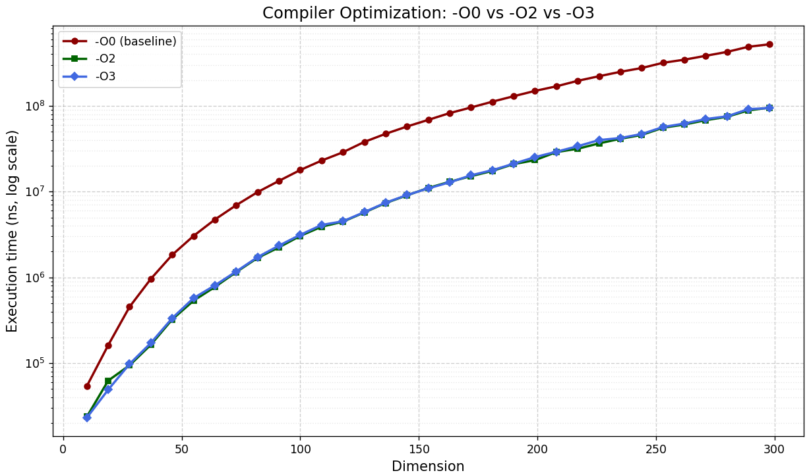
研讨要求3：性能
优化方法 | 执行时间优化后(ms) | 加速比（相对O0）
O0 | 520 | 1.0x
O2 | 92.7 | 5.6x
O3 | 95.5 | 5.5x
代码的计算瓶颈是矩阵乘法。两者的复杂度O（n³）
卡尔曼增益 K=P*inv（P+R） 协方差更新 P=（I-K）*P -O2 提升：消除冗余地址计算，寄存器分配，常量折叠，指令调度，函数内联
-O3瓶颈：零元素无法跳过、列访问不连续。
Notes:
为什么 -O2 能有这么大的作用？因为它对程序中大量重复、可预测的代码模式进行了自动精简：
消除循环内冗余的地址计算
矩阵乘法的三重循环里，到处都是 i * k + l、l * m + j 这样的索引乘法。-O0 会忠实地每次迭代都重新计算一遍乘法。-O2 则通过公共子表达式消除和循环不变量外提，将不变的部分提出来，或者用加法递推代替乘法，使得最内层循环的指令数大幅下降。寄存器分配优化
-O0 把局部变量（比如累加器 sum、循环变量）都放在栈上，每次访问都要读写内存。-O2 会尽可能把这些热变量分配到 CPU 寄存器中，使得核心循环几乎不再访问数据缓存，速度成倍提升。
常量折叠与传播
代码中的 sqrt(R[i*dim+i]) 实际上每次都在计算 sqrt(0.5)。-O2 在编译时就把它替换成常数 0.707...，连 sqrt 函数调用都省了。
指令调度
-O2 重新排列指令顺序，把加载数据的指令提前，把算术运算插入等待间隙，让 CPU 流水线保持忙碌，减少停顿。
基本的函数内联
像 mat_add、mat_sub 这样短小的静态函数，-O2 会把它们的代码直接嵌入调用处，省去函数调用、参数传递和栈帧管理的开销。-O3 在 -O2 的基础上增加了更激进的优化：循环展开、更广泛的内联、自动向量化等。但这些在这个程序里遇到了瓶颈：
大量零元素运算无法被跳过
所有矩阵表面上是稠密的，实际上非对角线元素全为零。编译器不知道这个数学性质，它只能用 SIMD 指令去“更快地算零”，并不能减少计算总量。自动向量化因此收效甚微。
B 矩阵列访问不连续，限制了向量化效率
即使编译器尝试生成 NEON 指令，由于 B[l*m+j] 的跨行访问模式，数据无法连续加载，需要分散加载和重组，开销极大。
代码膨胀可能挤占指令缓存
激进的内联和循环展开会让可执行代码变大。如果热循环体超出了 L1 指令缓存，反而会增加 cache miss，抵消优化收益。

Slide 15
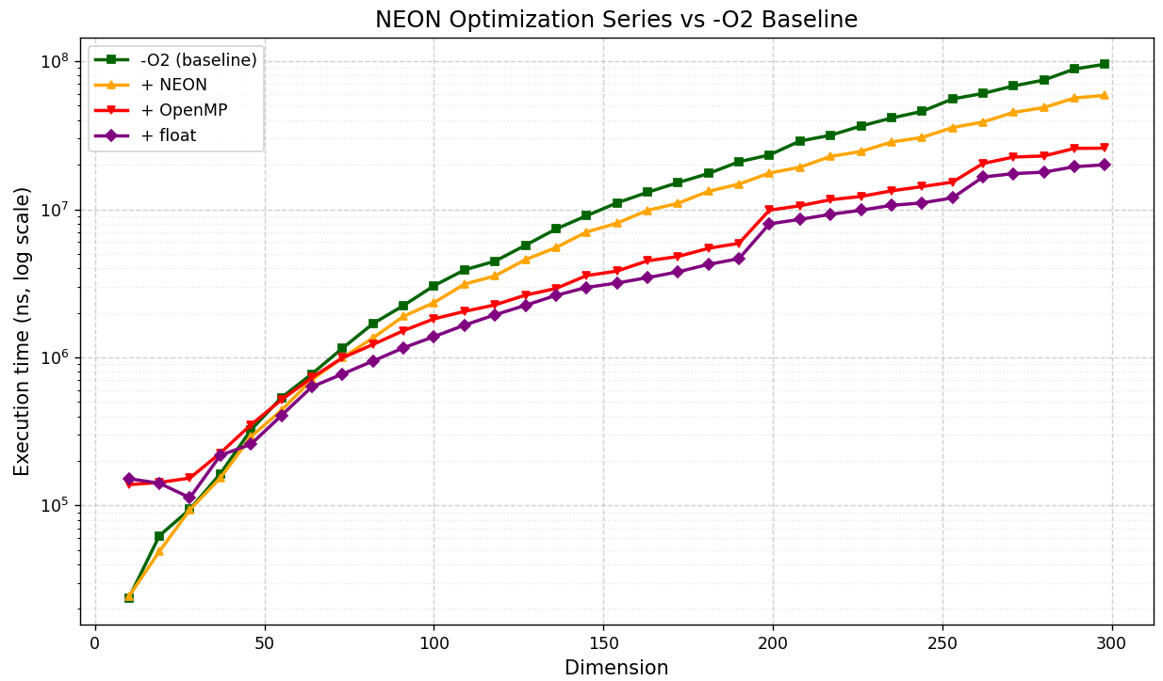
研讨要求3：性能
优化方法 | 执行时间优化后(ms) | 加速比（相对O2）
O2 | 92.7 | 1x
循环分块+NEON向量化 | 56.76 | 1.63x
NEON+OpenMP4核 | 25.87 | 3.58x
NEON+OpenMP4核+float | 19.93 | 4.65x
将矩阵乘法的三重循环按 BLK=64 切分成小块，使数据能完全装入 L1 缓存（32 KB）,减少 cache miss，使用 ARM NEON intrinsic，以 float64x2_t 一次处理两个 double 的乘累加
当 dim 较小时，单次迭代耗时已进入微秒甚至亚微秒级，计时器本身的精度和系统调用开销 占比上升，造成测量噪声，线程开销、缓存冷启动 等一次性成本无法被充分摊销
Notes:
即使编译器开启 -O2 优化，这些稠密矩阵运算依然会消耗大量 CPU 时间。在不改变算法（即仍保留完整的 dim×dim 矩阵存储和通用矩阵乘法）的前提下，我们尝试利用 ARM Cortex‑A72 的硬件特性，通过指令级并行、线程级并行和数据宽度优化，逐步降低单次迭代的执行时间。
循环分块（Tiling）：将矩阵乘法的三重循环按 BLK=64 切分成小块，
使得每个小块的数据能完全装入 L1 数据缓存（32 KB），大幅减少 cache miss，提高了数据局部性。NEON 向量化：用 arm_neon.h intrinsic 手写 SIMD，使用 float64x2_t 一次处理两个 double 的乘累加，代替原本逐标量的 sum += A * B。
循环展开：最内层循环的步长从 l++ 改为 l+=2，迭代次数减半，分支跳转指令的频率随之下降，循环控制开销降低。
为什么只提升了 32%，而不是理论上的 2×
矩阵 B 的访问模式是 B[l*m+j]，在列方向上不连续。NEON 无法用 vld1q 直接连续加载，必须用 vsetq_lane 逐个元素拼装向量，构造开销抵消了相当一部分 SIMD 收益。
矩阵中大量元素实际上都是零（因为所有矩阵都是对角阵），NEON 只是“更快地算零”，并没有减少总计算量。这说明在算法层面消除冗余计算之前，SIMD 的潜力被严重压制。
加入 OpenMP 多核并行
线程创建、销毁和同步有固有开销，尤其在小维度时反而可能拖慢速度。4 个核心共享同一内存控制器，大量并行访存容易触发内存带宽瓶颈，使得每个核不能同时满负荷运行.分块边界不一定能完美均分到各线程，部分线程可能较早完成而处于等待状态。 数据类型由 double 改为 float 将所有矩阵和向量的数据类型从 double（8 字节）统一改为 float（4 字节）。
数学函数相应换成 sqrtf，常量加 f 后缀。
NEON intrinsic 从 float64x2_t 升级为 float32x4_t，一次处理 4 个 float，SIMD 宽度翻倍。
多核并行已经将内存带宽占用推高，带宽成为瓶颈，进一步增加 SIMD 吞吐的边际收益递减。
B 矩阵的列访问不连续依然是硬伤，无法充分发挥连续加载的优势。
转换为 float 带来了精度损失（有效位数从 15 位降至 6～7 位），在这个简化模型中虽可接受，但在长时迭代或病态矩阵场景下可能导致滤波发散。NEON 提供了指令级并行，OpenMP 提供了线程级并行，float 通过缩小数据宽度提升了内存效率和 SIMD 吞吐。
三者在保留稠密矩阵算法的前提下协同作用，将单次迭代从 92.7 ms 压缩到 23.9 ms，加速约 3.88 倍。
尽管与算法优化（对角阵特化，5800× 加速）相差三个数量级，但充分证明了在算法确定后，系统结构级优化仍能带来稳定且可观的提升。

Slide 16
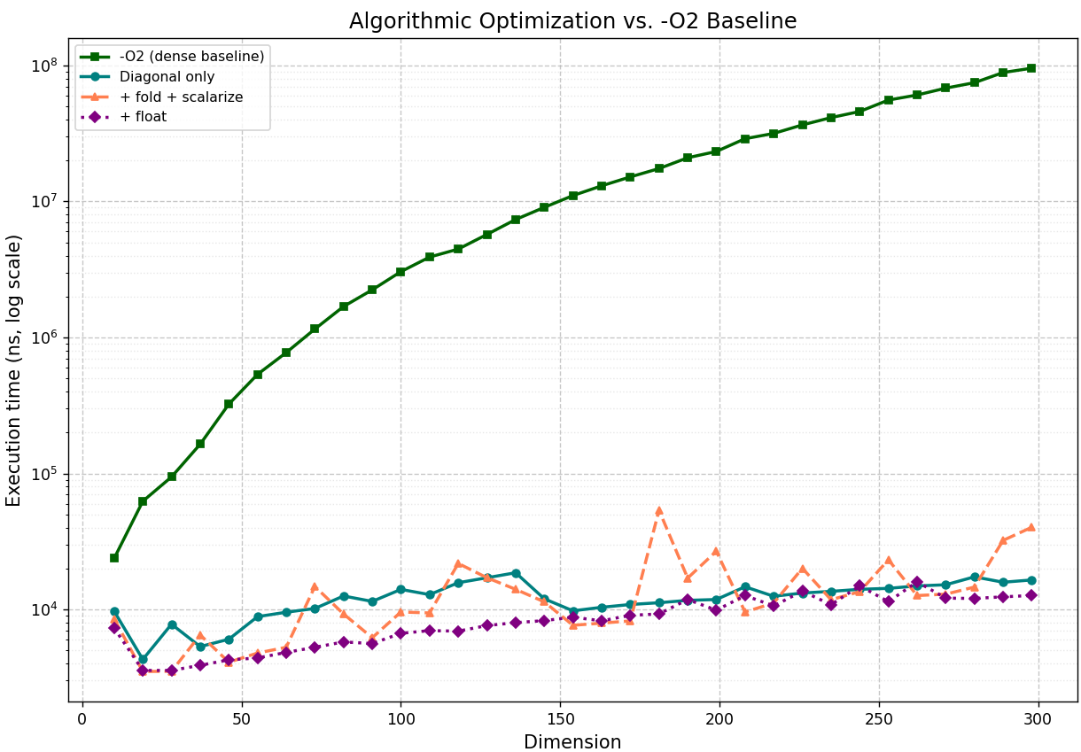
研讨要求3：性能
优化方法 | 执行时间优化后(ms) | 加速比（相对O2）
O2 | 92.7 | 1x
对角矩阵优化 | 0.016 | 5794x
对角矩阵优化+常量折叠、标量化 | 0.0125 | 7416x
对角矩阵优化+常量折叠、标量化+float | 0.0126 | 7416x
主要是针对这个程序，矩阵乘法是 O(n³) 的，每次迭代要执行多次 mat_mul三重循环内部有大量 i * k + l 这样的索引乘法，数量级也是 O(n³)
卡尔曼滤波的协方差阵 P、过程噪声 Q、测量噪声 R、增益 K）在整个运算过程中始终保持为对角阵时，完全可以抛弃dim×dim的稠密矩阵存储方式，改用长度为dim的一维向量仅存储对角线元素。此时，原本的多重循环矩阵乘法、矩阵加法将退化为逐元素标量运算，从而彻底消除内层循环中的地址索引乘法以及 O(n³) 的计算量。
Notes:
主要是针对这个程序，矩阵乘法是 O(n³) 的，每次迭代要执行多次 mat_mul三重循环内部有大量 i * k + l 这样的索引乘法，数量级也是 O(n³)
在这个系统里，协方差矩阵 P、过程噪声 Q、测量噪声 R，以及计算出的卡尔曼增益 K，自始至终都是对角矩阵。一旦确认了这一点，我们就可以做算法级重构，而不是简单的代码调优。不再用 dim × dim 的二维数组，改用长度为 dim 的一维向量，只存对角线元素。矩阵加法变成逐元素标量加法。矩阵乘法变成逐元素标量乘法。矩阵求逆退化为取倒数。整个卡尔曼滤波的五个步骤，全部可以从矩阵公式退化成一个简单的标量 for 循环，复杂度从 O(n³) 直接降到 O(n)，索引乘法彻底消失。 第一步：对角矩阵优化
这是质变的一步。我们彻底抛弃了矩阵乘法和二维存储，改为标量循环。时间从 92.7ms 降到 0.016ms，加速近 5800 倍。这一步贡献了绝大部分的收益。
第二步：常量折叠和标量化
因为 Q 和 R 在这个场景下是常量 0.5，我们直接把常数写进表达式，同时省掉了 K、z 等临时数组。时间进一步从 0.016ms 降到 0.0125ms。
第三步：尝试 float 替换 double
我们顺便测试了把 double 改成 float，但时间没变，还是 0.0126ms。这说明在这个极简标量循环里，瓶颈已经不是数据类型宽度了。 时间尺度极短，任何外部干扰都会被放大, 计时区间内混入了不属于计算的事件。 为什么 double 版本受干扰严重，float 版本却很干净？
这其实是一个偶然的“观测错觉”，还是由系统状态决定的。不过也有可能因为：
loat 版本数据宽度小一半，相同 dim 下处理的总数据量更小，缓存占用更少，遇到 TLB 抖动或缓存颠簸的概率更低，从而更少被内核的“缓存回收”或页面管理机制干扰。
编译器对 float 循环的自动向量化可能更高效（ARM NEON 有 4 路 float SIMD，而 double 只有 2 路），使得执行时间更短、更一致，离外部事件的“波动基数”相对更远，看起来更平滑。
这两次测试可能是先后运行的，系统负载不同，第二次跑 float 时系统恰好更空闲，所以没出现尖峰。如果多跑几次 float 版，也可能偶尔出现一两个尖峰。 数学前提的强制校验——对角性假设不能“相信”，要“验证”在开发阶段，用断言或 #ifdef DEBUG 保护，检查非对角线元素是否为零。
对角优化后，公式变成了：p = p*q/(p+r)长时间收敛后 p 可能逐渐下溢到非正规数甚至零，导致滤波器“锁死”。对分母加一个极小值保护：den = p[i] + r; if (den < 1e-15) den = 1e-15;监控 p 的非负性，如果出现负值（由于浮点舍入）应立即钳位到 0 并记录警告。
常量折叠的代价——灵活性完全丧失
你把 q=0.5、r=0.5 写死到了表达式里，性能极致，但任何参数调整都需要重新编译。
一旦 dim 参数传错，或者循环边界写错，可能访问越界而不自知在所有数组访问前显式检查 i < dim，如果使用指针，确保分配尺寸正确。开启编译器的边界检查（如 -fsanitize=address）进行测试。
对关键输入参数（dim、数组指针）加入非空断言和范围检查。
你把 double 改为 float 后发现性能没有明显变化，但这不代表精度也没影响。在某些维度或累积迭代次数下，float 可能因为精度不够而出现：协方差矩阵失去半正定性，导致增益计算异常。状态更新缓慢偏移，最终发散。

Slide 17
研讨要求4
总结与提炼
提供如下2个文档
程序性能优化 general-20250815.docx
ARM平台上的程序性能优化方法-20250815.doc
请总结自己的实践经验，使用WPS或WORD的“审阅”模式修改、增加上述文档的内容，也可以另行撰写新文档。

Slide 18
系统结构层次上程序性能优化总结
算法重构（利用对角矩阵性质）→ 加速 5800×
编译器优化 -O2（指令调度、寄存器分配）→ 加速 5.6×
缓存+SIMD（循环分块 + NEON 向量化）→ 额外 1.63×
多核并行（OpenMP 4 核）→ 额外 2.19×
数据宽度（float 替代 double）→ 额外 1.30×
算法优化是质变，系统结构优化是量变 —— 先消除冗余计算，再榨干硬件性能。
-O2 是必选：零成本消除大量低级冗余，-O3 需实测验证。
SIMD 需连续访存：非连续列访问严重限制 NEON 效率，必要时先转置数据。
多核并行有代价：线程开销、带宽瓶颈制约线性加速，小规模宜关闭。
float 优化存边界：计算密集时有效，计算不再是瓶颈后则无效，且须评估精度损失。

Slide 19
感谢聆听！

